Slide 1
화면설계서 GENERGY PLM / 2021. 05. 03

Slide 2
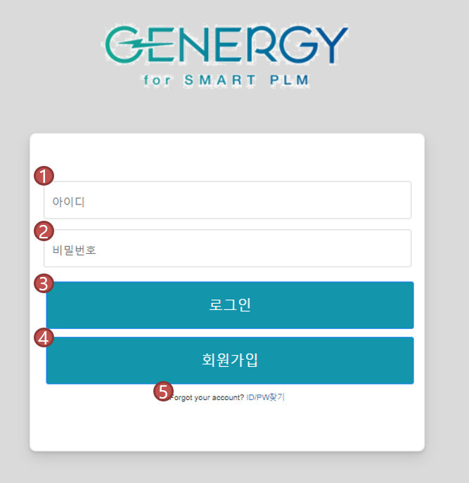
로그인
로그인
회원의 ID를 입력 받는다.
회원의 PW를 입력 받는다.
로그인 버튼을 클릭 시 입력된 ID/PW를 조회해 로그인 여부를 판단한다. (필수 입력)
회원가입 페이지로 이동한다.
ID/PW찾기 팝업창이 화면에 나타난다.
Notes:
위쪽에 아이콘을 하나 더 만들고, 그 아이콘은 전체 도면에 대한 배포 / 아래 종이비행기는 체크한 도면만 배포

Slide 3
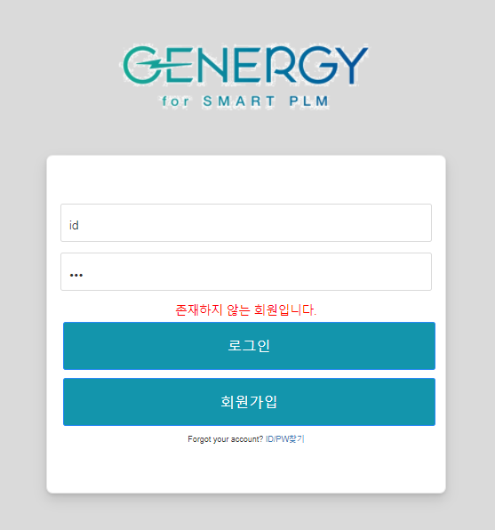
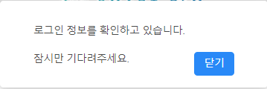
로그인 기능
로그인
로그인 T/F여부를 기다리는 동안 발생하는 안내창
로그인의 결과를 알려주는 안내창
1
2

Slide 4
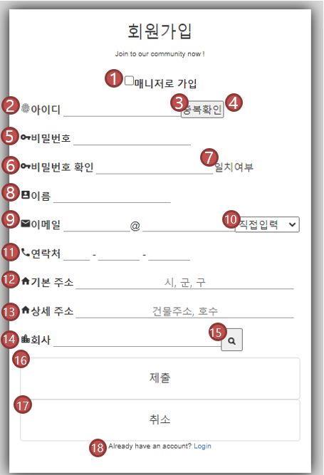
회원가입
회원가입
사용자 역할을 User로 가입할 지, Manager로 가입할 지 확인한다.
사용할 ID를 입력한다.
입력한 아이디의 중복여부를 확인하는 버튼이다.
중복한다면 (4)에 ‘사용불가, 사용가능’ 여부를 알려준다.
사용할 PW를 입력한다.
사용할 PW를 다시 입력한다.
(5),(6)의 일치여부를 확인한다.
사용할 이름을 입력한다.
사용할 이메일을 입력한다.
자주 쓰는 이메일 주소를 선택할 수 있는 콤보박스
휴대폰 번호를 입력한다.
시,군,구까지의 주소를 입력한다.
건물주소와 호수까지의 주소를 입력한다.
선택한 회사 이름이 표시된다.
선택할 수 있는 회사를 조회할 수 있다.
제출
취소
로그인화면으로 복귀

Slide 5
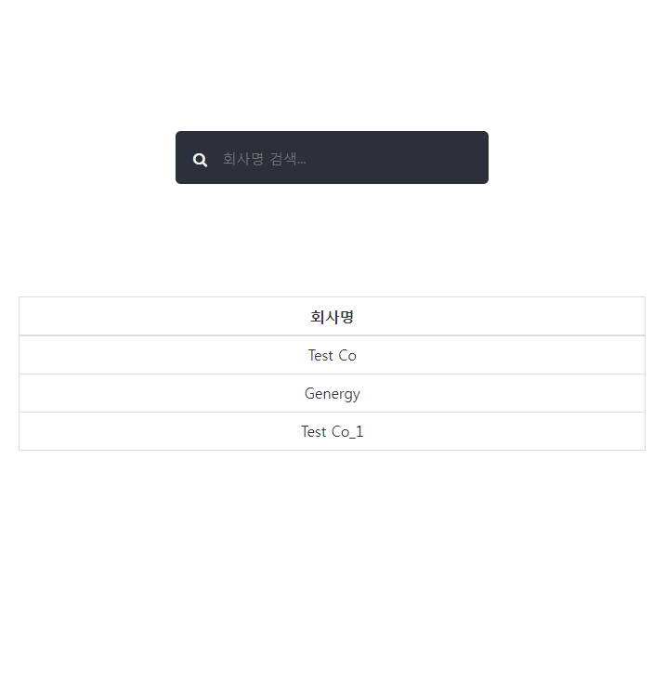
회사선택 모달
회사선택
조회할 회사 명 또는 코드를 입력한다.
(1)조건에 부합하는 회사 리스트가 출력된다.
1
2

Slide 6
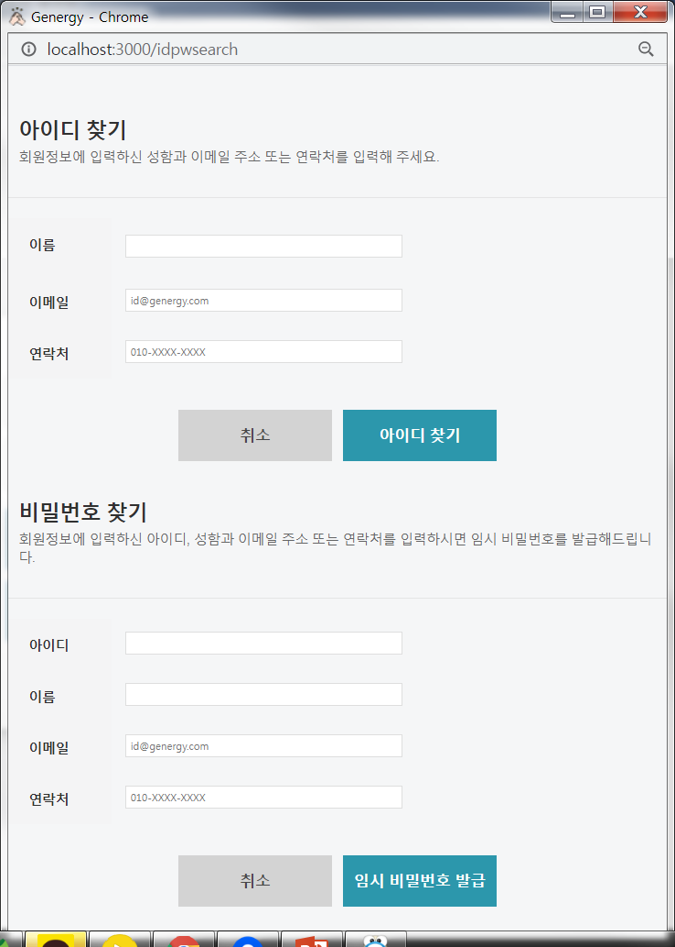
ID/PW찾기 팝업
ID/PW 찾기
사용자 아이디 찾기를 위한 입력창 (이메일을 입력하면 연락처 입력창을 사라지고 연락처를 입력하면 이메일 입력창이 사라진다.)
로그인 화면으로 복귀
입력한 폼을 조회해 아이디를 찾아준다.
사용자 PW찾기를 위한 창이다.
(4)에서 입력한 데이터를 조회해 임시 비밀번호를 발급한다.
1
2
3
4
5

Slide 7
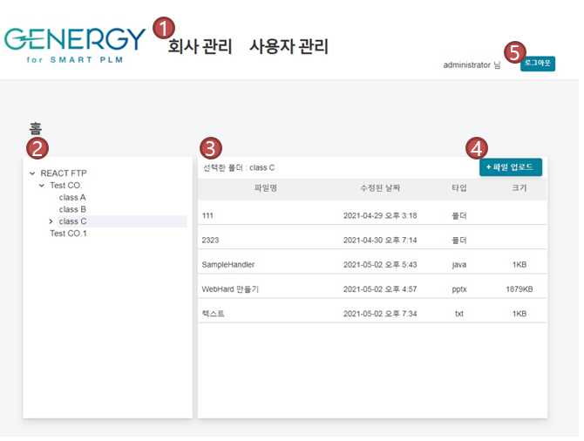
홈 화면(Administrator)
홈 화면
사용자 메뉴
사용자가 속한 그룹의 폴더를 트리형식으로 보여준다. (Administrator – 전체회사)
좌측 트리에서 선택한 폴더 내부의 파일들을 테이블 형식으로 보여준다.
(3) 선택한 폴더에 파일을 업로드 할 수 있다.
로그아웃

Slide 8
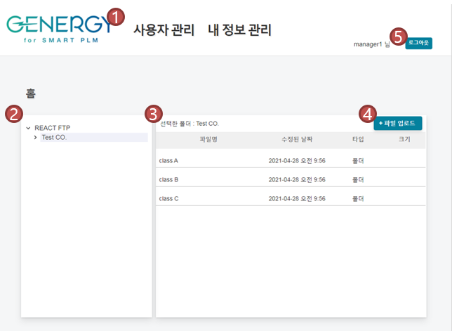
홈 화면(Manager)
홈 화면
사용자 메뉴
사용자가 속한 그룹의 폴더를 트리형식으로 보여준다. (Manager – 소속회사)
좌측 트리에서 선택한 폴더 내부의 파일들을 테이블 형식으로 보여준다.
(3) 선택한 폴더에 파일을 업로드 할 수 있다.
로그아웃

Slide 9
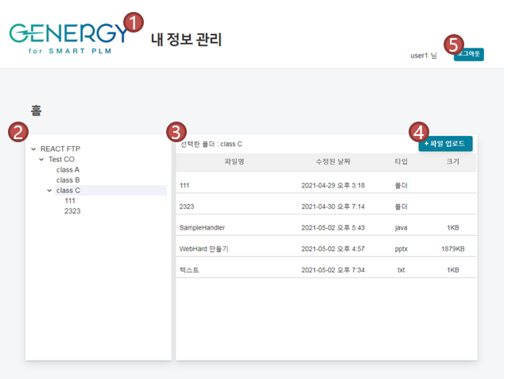
홈 화면(User)
홈 화면
사용자 메뉴
사용자가 속한 그룹의 폴더를 트리형식으로 보여준다. (User – 소속회사)
좌측 트리에서 선택한 폴더 내부의 파일들을 테이블 형식으로 보여준다.
(3) 선택한 폴더에 파일을 업로드 할 수 있다.
로그아웃

Slide 10
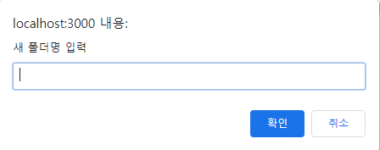
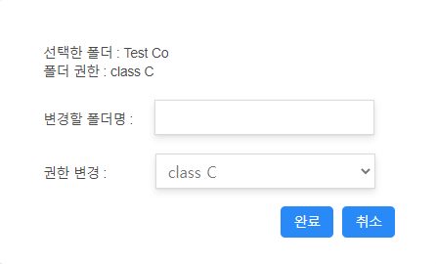

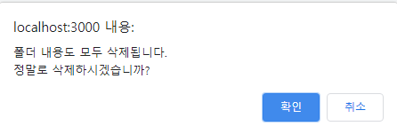
좌측 트리 컨텍스트 메뉴
1
좌측 트리 컨텍스트 메뉴
폴더를 생성한다.
폴더를 수정한다.
폴더를 삭제한다.
2
3

Slide 11
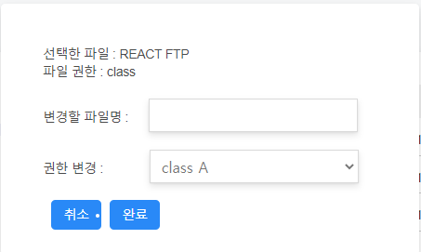
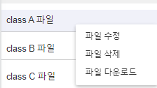
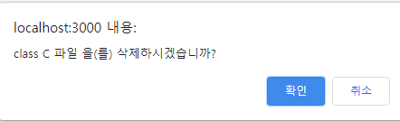

우측 테이블 컨텍스트 메뉴
우측 테이블 컨텍스트 메뉴
파일을 수정한다.
파일을 삭제한다.
파일을 다운로드한다.
1
2
3

Slide 12
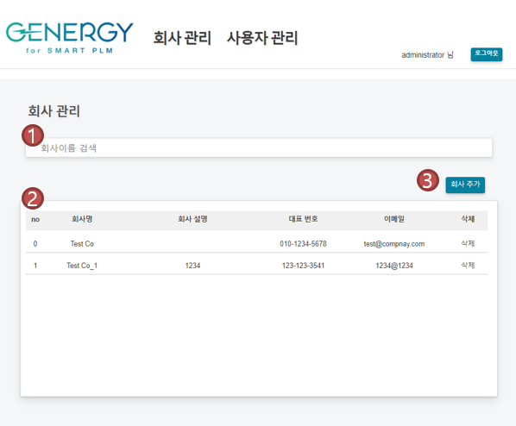
회사 관리
회사관리
회사의 이름을 입력해 원하는 회사의 정보를 검색한다.
검색한 회사의 리스트를 테이블 형식으로 불러온다.
회사를 추가한다.

Slide 13
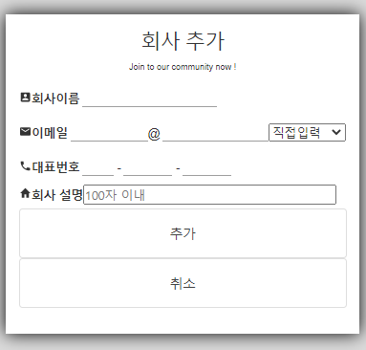
회사 추가
회사추가
회사 이름을 입력한다.
회사 이메일을 입력한다.
연락가능한 회사 대표번호를 입력한다.
회사 설명을 입력한다.
회사를 추가한다.
팝업 창 닫기
1
2
3
4
5
6

Slide 14
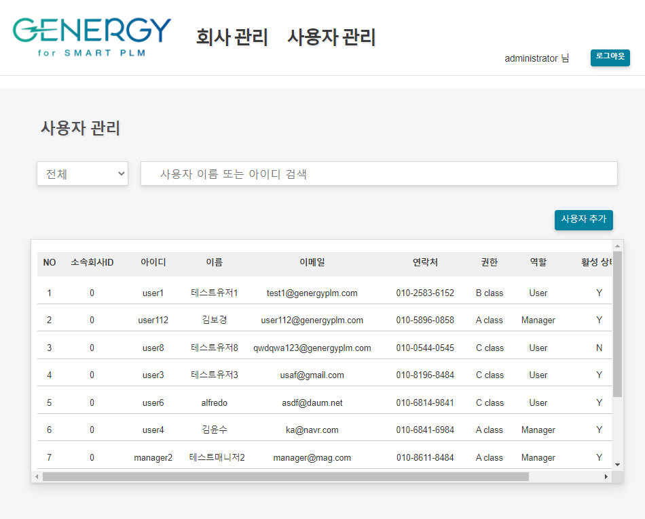
사용자 관리 (Administrator)
사용자 관리
검색할 사용자의 회사를 선택할 수 있는 콤보박스
사용자의 이름 또는 아이디를 검색한다.
검색 조건과 일치하는 사용자의 목록을 테이블 형식으로 보여준다.
사용자를 등록할 수 있는 팝업창을 연다.
1
2
4
3

Slide 15
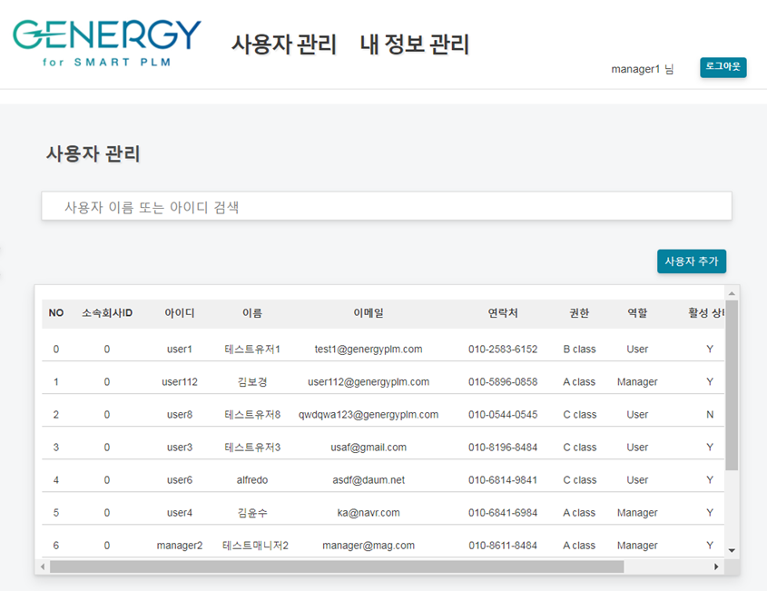
사용자 관리 (Manager)
사용자 관리
검색할 사용자의 이름 또는 아이디를 입력한다.
검색 조건과 일치하는 사용자의 목록을 테이블 형식으로 보여준다.
사용자를 등록할 수 있는 팝업창을 연다.
1
3
2

Slide 16
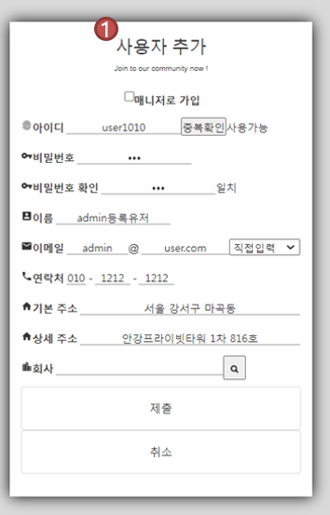
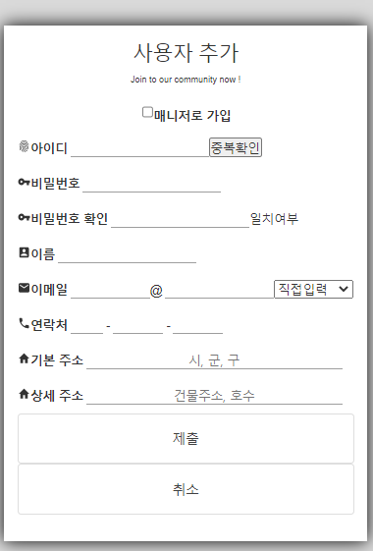
사용자 추가
사용자 추가
Admin이 사용자를 직접 추가하기 위한 창.
Manager가 사용자를 직접 추가하기 위한 창
2

Slide 17
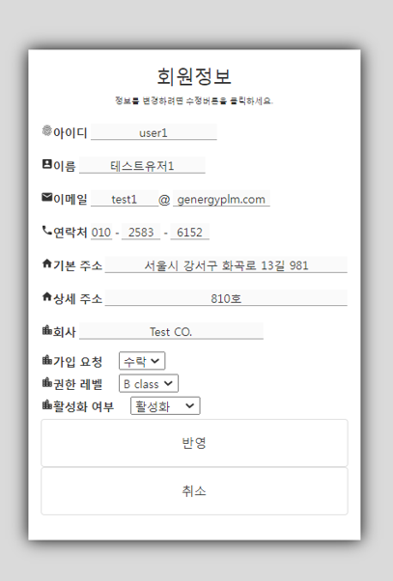
회원정보
사용자 관리에서 사용자를 클릭하면
클릭한 사용자의 정보를 확인할 수 있다.
동시에 Admin에게 온 Manager, User 가입승인, 비활성화 처리
Manager에게 온 User의 가입승인, 비활성화 처리도 가능하다.

Slide 18
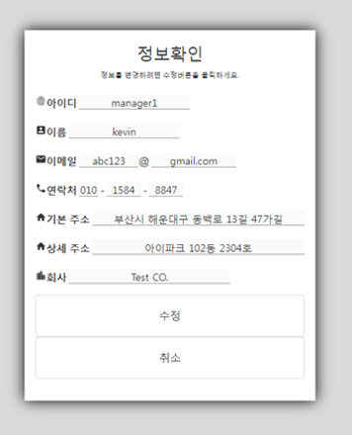
정보확인
정보확인
내정보관리를 클릭하면 회원가입때 입력한 정보들을 확인할 수 있다.

Slide 19
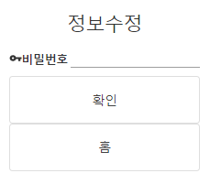
정보수정 비밀번호 확인창
정보수정 비밀번호 확인창
정보수정을 위해 비밀번호를 확인 하는 창.

Slide 20
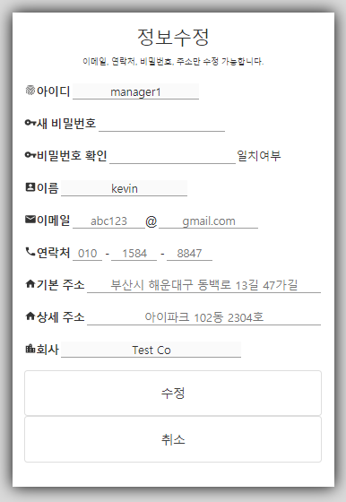
정보수정 창
정보수정
회원가입때 입력한 정보를 수정하기 위한 창으로
(1),(2),(3),(4),(5),(6) 만 수정이 가능하다.
1
2
3
4
5
6

